Slide 1
Bezdrátové sítě Protokoly IEEE802
Bezdrátové senzorické sítě
BSS-02-Bezdratove_site_IEEE802
Ing. Jiří Ledvina, CSc.
Notes:
Klepněte a vložte poznámky.

Slide 2
Úvod
Šíření datového signálu
kódování datového signálu na nosnou vlnu
„key shift“ – modulace, ale nabývá pouze diskrétních hodnot
Systémy
úzkopásmové
výsledkem je změna frekvence při modulaci v „malém“ rozsahu
velká hustota energie
málo odolné vůči rušení

Slide 3
Úvod
Systémy
širokopásmové
výsledkem je změna frekvence při modulaci ve „velkém“ rozsahu
malá hustota energie
podle způsobu modulace větší odolnost proti rušení
Systémy pracující v rozprostřeném pásmu
přeskakování mezi frekvencemi (FHSS – Frequency Hopping Spread Spectrum)
modulace jednotlivých bitů sekvencí změn signálu (DSSS – Direct Sequence Spread Spectrum)

Slide 4
Úvod
Systémy pracující v rozprostřeném pásmu
přeskakování mezi frekvencemi (FHSS – Frequency Hopping Spread Spectrum)
Hedy Lamarr, George Antheil (1942) – secret communication system.
lepší odolnost proti rušení – výběr kanálu, menší vliv šumu, lepší odolnost vůči odrazům
změna kanálu je pseudonáhodná (použití při utajení)
dále se dělí na systémy
s rychlou změnou kanálu (bit se přenáší na více kanálech)
s pomalou změnou kanálu (na jednom kanále se přenáší několik bitů)

Slide 5
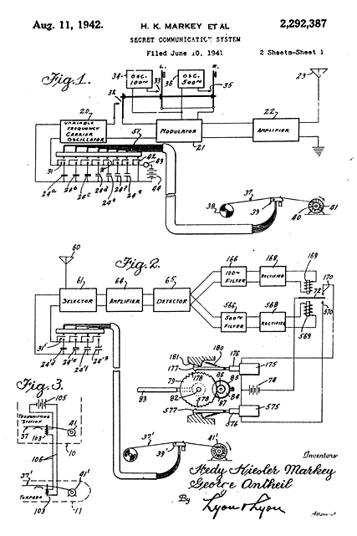

Úvod

Slide 6
Úvod
Systémy pracující v rozprostřeném pásmu
modulace jednotlivých bitů sekvencí změn signálu (DSSS – Direct Sequence Spread Spectrum)
větší vnímavost k odrazům a šumu
menší odolnost vůči šumu a interferencím

Slide 7
Úvod
Metody sdílení kanálu
TDMA – Time Division Multiple Access
FDMA – Ferquency Division Multiple Access
CDMA – Code Division Multiple Access
synchronní CDMA, ortogonální vektory (a*b = 0)
asynchronní CDMA, pseudonáhodné kódy (pseudošum) PN

Slide 8
Standardy IEEE802.x
IEEE 802.11 – Wireless LAN (WLAN)
IEEE 802.15 – Wireless PAN (WPAN)
IEEE 802.16 – Wireless MAN (WMAN)
IEEE 802.18 – RR-TAG (Radio Regulatory)
IEEE 802.19 – koexistence
IEEE 802.20 – Wireless mobility
IEEE 802.22 – Wireless Regional Area networks (WRAN)

Slide 9
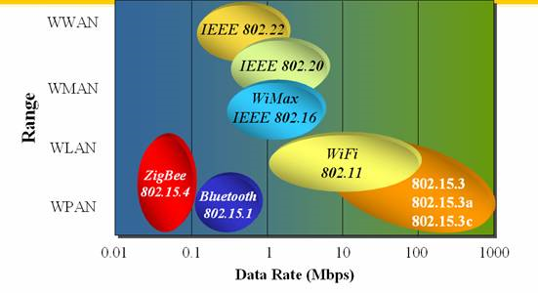

Slide 10
Proprietární sítě
Home Area Networks (HAN)
ZigBee – ZigBee Aliance
Bluetooth
Wibree
Wimedia
WiHART
ISA100

Slide 11
IEEE 802.11 – Wireless LAN (WLAN)
IEEE 802.11 – původní síť, ISM pásmo 2,4GHz, 2Mb/s, DSSS, FHSS
IEEE 802.11a – 5GHz, 54Mb/s, OFDM
IEEE 802.11b – 2,4GHz, 11Mb/s, DSSS, až 12km
IEEE 802.11g – 2,4GHz, 54Mb/s, OFDM
IEEE 802.11n – 2,4 nebo 5GHz, 600Mb/s, MIMO OFDM
IEEE 802.11y – 3,7GHz, 54Mb/s (USA)
IEEE 802.11ac – 2,4 a zároveň 5GHz, 1Gb/s, MU-MIMO, OFDM

Slide 12
IEEE 802.15 – Wireless PAN (WPAN)
IEEE 802.15.1 - Bluetooth
IEEE 802.15.2 – koexistence WPAN (802.15) a WLAN (802.11)
IEEE 802.15.3 – HR WPAN – vysokorychlostní WPAN
IEEE 802.15.4 – LR WPAN – nízkorychlostní WPAN
IEEE 802.15.5 – rozšíření pro smyčkové sítě
IEEE 802.15.5e – MBAN – Medical BAN
IEEE 802.15.6 – WBAN – Body Area Networks
IEEE 802.15.7 – VLC – Visible Light Communications
IEEE 802.15.8 – PCS – Personal Space Communication

Slide 13
IEEE 802.15.1 – Bluetooth
Laciná síť použitelná pro malé vzdálenosti
Propojení PC s telefony a dalšími zařízeními
Přenos dat i multimédií
Založeno na Piconet – 1 master, 7 slave, jeden kanál
Scatternet – propojení sítí Piconet
Add-hoc síť, šifrování

Slide 14
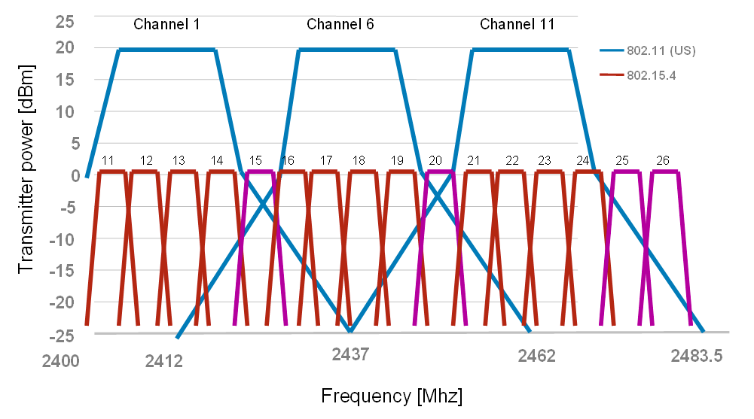
IEEE 802.15.2 koexistence 802.15.4 a 802.11

Slide 15
IEEE 802.15.3 – HR WPAN Vysokorychlostní WPAN
IEEE 802.15.3a UWB, Ultra Wide Band
3,1GHZ až 10,6 GHz
Vysílání v rozprostřeném pásmu
Nízká energetická hustota, velká šířka pásma
2(f_{H} – f_{L})/(f_{H} + f_{L}) > 0,2, nebo více než 500MHz¨
Jednoduché vysílače (impulzní modulace)
Velmi úzký impulz (sub ns) – Dirakův impulz, mnoho frekvencí, široké pásmo
Praktické řešení velké množství subnosných kmitočtů
Pásmo rozděleno do 14 subpásem, každé pásmo 122 subnisných kmitočtů
Přenosová rychlost 55 až 480Mb/s
Síť rozdělena do pikonetů (4 až 16)

Slide 16
IEEE 802.15.3c UWB Ultra Wide Band
Milimetrové vlny
57 až 64 GHz
Spektrální maska – omezení výkonu (licencované spektrum)
Rychlost přenosu 1Gb/s a více na malé vzdálenosti (1000 Mb/s * m)
Použití video on demand, domácí divadlo

Slide 17
Protokol IEEE 802.15.4 Low Rate WPAN
Fyzická a linková úroveň
požadavky na malou spotřebu, malý výkon
ISM pásma, 2,4GHz, 16 kanálů po 250kb/s
DSSS, 4 bity, 32bitové ortogonální sekvence (modulační rychlost 2Mb/s)
rozdělování pásma – beecon rámec

Slide 18
Protokol IEEE802.15.4
Low-Rate Wireless Personal Area Network
Fyzická a linková vrstva
Typy zařízení – FFD (Full Function Devices, koordinátor, router sítě), RFD (Reduced Function Devices, jednoduché zařízení, komunikuje s FFD, není schopný procovat jako mezilehlý uzel)
Topologie sítě – hvězdicová, peer-to-peer, kombinace obou
Komunikace – pomocí super-rámců, nebo bez nich

Slide 19
Protokol IEEE802.15.4
Super-rámec – sdružení rámců do jednoho celku, začíná beacon rámcem (signalizace), následuje 15 slotů, může mít část aktivní a neaktivní (přechod do úsporného režimu)
Sloty super-rámce – rezervované (pro koordinátor, zajištění bezkolizního vysílání), nerezervované
Adresa 16bitů nebo 64bitů

Slide 20
Protokol IEEE 802.15.4
Hvězdicová síť
Koordinátor- kořen stromu
Beacon režim
Normální režim

Slide 21
Protokol IEEE 802.15.5
Smyčkové sítě

Slide 22
Protokol IEEE 802.15.5e Medical BAN - MBAN
Nositelné aplikace
starost o zdraví
EEG, teplota, ...
Implantovatelné aplikace
neurostimulátory
pacemaker, čerpadlo na léky, měření cukru
kapsulární endoskopie
Vlastnosti
malý výkon, malý dosah (do 3m)
v okolí těla jedno nebo více zařízení

Slide 23
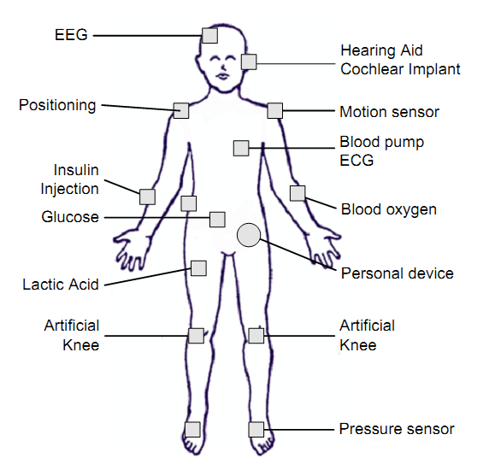
Protokol IEEE 802.15.5e Medical BAN - MBAN

Slide 24
IEEE 802.15.5e – MBAN Medical BAN
Základní požadavky
 | Wearable | Implantable
Traffics | Video, audio and data | Data, image
Radio range | <3m | <2m
lifetime | Application dependent | 5~10 years
Data rate | 10kbps ~ 10Mbps | 10kbps ~ 3Mbps (distant dependent)
Duty cycle | 1% ~ 100% | 0.1% ~ 50%
Interference level
Simultaneous operating piconets | 10 | 5

Slide 25
IEEE 802.15.5e – MBAN Medical BAN
Rádiové rozhraní
Základní nízkovýkonový rádiový přenos
ISM band
UWB band
Rádiový přenos v medicínských pásmech
MICS (medical implant communication service) band
402 až 405 MHz, kanál < 300kHz, max EIRP výkon 25μW
WMTS (wireless medical telemetry service) band
608 až 614MHz (kanál 1,5MHz), 1395 až 1400MHz a 1427 až 1429,5MHz, voice a video, oběma směry
MEDS (medical data service) band
401 až 402 MHz a 405 až 406 MHz, kanál 100kHz , 250nW/25 μW

Slide 26
IEEE 802.15.5e – MBAN Medical BAN
Tvrdí, že 802.11 ani 802.15 nejsou navrženy pro životně kritické aplikace
pacemaker, implantovatelný defibrillator, ECG (detekce anginy pectoris)
mozkový pacemarker
léková pumpa
nebezpečné operace související s
vojenstvím
hasiči
zemětřesením

Slide 27
IEEE 802.15.6 – BAN Body Area Networks
Použití
Medicína, sport, zábava
Nízké přenosové rychlosti
Snímání dat s velkou periodou
Snímání proudu dat
Zařízení s minimální spotřebou
Topologie
Rozdělení do clusterů (kanál X, kanál Y)
Base station, terminal station
Komunikace komunikace BS – BS
Podpora až 256 nebo více uzlů

Slide 28
IEEE 802.15.6 – BAN Body Area Networks
rozlehlost 2 až 5m
hustota sítí 2 až 4 na m²
počet zařízení max 100
propustnost max 100Mb/s
výkon 1mW na Mb/s a vzdálenost 1m
výkonné režimy uspání
vzdálené buzení
bezpečnost
komunikace bod-bod i bod-multibod
zajištění QoS, garantovaná šířka pásma

Slide 29
IEEE 802.15.6 – BAN Body Area Networks
Body Area Network
Wireless USB
IEEE 802.11 a/b/g
Bluetooth
ZigBee
2 mW
5 mW
10 mW
20 mW
50 mW
100 mW
200 mW
500 mW
1000 mW

Slide 30
IEEE 802.15.7 – VLC Visible Light Communications
Historie
Nizkorychlostní přenosy
Odraz zrcadlem
Použití ohně, lampy, Morseův kód
Světelná signalizace (RGB)
Photophone
Bell, photophone
Zdroj – sluneční světlo
Modulace – vibrující zrcadlo
Přijímač – parabolické zrcadlo
Vzdálenost – 700 stop

Slide 31
IEEE 802.15.7 – VLC Visible Light Communications
400nm až 700nm (428THz až 750THz)
Použití LED
40Mb/s až 500Mb/s (RCLED)
Použití
Mobil – to – mobil (100Mb/s)
Vysílání hudby (10Mb/s)
Vysílání zvuku(100kb/s)
Využití světla k osvětlení i přenosu informací
Identifikace v obchodech
Sledování pohybu

Slide 32
IEEE 802.15.8 Personal Space Communication
Založeno 1/2010
Personal Space (osobní prostor) je definován jako fyzický nebo virtuální prostor, který člověk považuje psychologicky za svůj
Pro tento standard je definován jako fyzický prostor, ve kterém jsou zařízení ovládána osobou nebo pro osobu a nebo komunikace mezi zařízeními v tomto prostoru.
Spojení mezi osobou a zařízením nebo mezi zařízeními v osobním prostoru jsou spojená s osobou.
Probíhají bez intervence člověka
Veřejný prostor obsazený jednou osobou (jeden osobní prostor)
Veřejný prostor obsazený více osabami (více osobních prostorů)

Slide 33
IEEE 802.15.8 Personal Space Communication
PCS aplikace
PCS přizpůsobení pro Smart Phone
Načítání dat z přístupových bodů
Lokalizační služby
Navigační služby uvnitř budov
Kiosky, muzea
Sledování pohybu osob
Rozšíření pokrytí

Slide 34
IEEE 802.15.8 Personal Space Communication
PCS aplikace
Bezdrátová interakce se všemi zařízeními v osobním prostoru
Zvuk/video přes PCS
VoIP, IPTV, Internet Radio, WebCam, Smart camera, speaker, microphone
Multijazykový interpretační systém
Audio v autorestauracích
Bezdrátový průvodce
Stereo karaoke

Slide 35
IEEE 802.15.8 Personal Space Communication
PCS aplikace
Bezdrátová interakce se všemi zařízeními v osobním prostoru
Interakce se zařízeními
Domácí automatizace, chytré budovy, kontrola cen, sledování provozu, navigace
Použití periferií počítače
Dálkové ovládání
Hry
PCS zajišťuje pomalou i rychlou komunikaci
Ovládání a řízení + prohlížení videa

Slide 36
IEEE 802.15.8 Personal Space Communication
Napojení na 3G sítě
Hlavní vlastnosti pro podporu aplikací PCS
Čisté řešení, není třeba kombinovaná řešení
Dynamické škálování velkého rozsahu
100kb/s až 50Mb/s
Velký rozsah spotřeby energie
Dosah do 30m
Zpoždění menší než 20ms
Lokalizace
Použití nelicencovaných pásem včetně 2,4GHz a 60GHz

Slide 37
IEEE 802.15.8 Personal Space Communication
Hlavní vlastnosti pro podporu aplikací PCS
Rychlá synchronizace a připojování
Rychlé vyhledávání sousedů a odpojování
Redukovaná výměna zpráv
Výrazné šetření energií
Bezpečnost a soukromí
Více komunikačních režimů – individuální, skupinová komunikace
Asymetrické připojení

Slide 38
IEEE 802.15.8 Personal Space Communication
Hlavní vlastnosti pro podporu aplikací PCS
Zajištění QoS
Periodický přístup
Realtime streaming
Spolehlivý broadcast, aplikace citlivé na dobu odezvy
Lokalizace
Vnitřní lokalizace
Služby založené na lokalizaci
Sledování pohybu – průvodce
Ukládání informace
Reklama

Slide 39
IEEE 802.15.8 Personal Space Communication
Hlavní vlastnosti pro podporu aplikací PCS
Koexistence a kooperace s ostatními PCS sítěmi
Dynamická skupinová komunikace
Rozšíření pokrytí

Slide 40
IEEE 802.16 Wireless MAN - WiMAX
WiMAX forum (jako WiFi)
technika širokopásmového bezdrátového přístupu
10 až 66GHz
IEEE 802.16a – 2 až 11GHz
IEEE 802.16e – mobilní klienti
7 až 10km

Slide 41
IEEE 802.20 - Mobile Broadband Wireless Access (MBWA)
šířka pásma 5, 10 a 20MHz
max přenosová rychlost 80Mb/s
podporuje max přenosovou rychlost na uživatele nad 1Mb/s
FHSS
optimalizováno pro mobilitu (250km/h)
3/2011 standard hybernován
licenční pásmo do 3,5GHz

